Slide 1
Python程序设计

Slide 2
第七章
文件操作

Slide 3
input
程序与外部交互
print
文件

Slide 4
文件
文件是数据的集合，以文本、图像、音频、视频等形式存储在计算机的外部介质中。
操作系统就是以文件为单位对数据进行管理的，即如果想找存在外部介质上的数据，必须先按文件名找到指定的文件，然后再从该文件中读取数据。要向外部介质上存储数据必须先建立一个文件（以文件名为标识），才能向它输出数据。
Notes:
可以使用非常简洁的形式完成复杂的功能，大幅度提高代码的可读性

Slide 5
文件
文件的基本操作：
（1）打开文件
（2）访问文件（进行读、写操作）
（3）关闭文件
Notes:
可以使用非常简洁的形式完成复杂的功能，大幅度提高代码的可读性

Slide 6
打开文件
打开文件是指将文件从外部介质读取到内存中，文件被当前程序占用，其他程序不能操作这个文件。
Python内置的open()函数来打开文件，并创建一个文件对象。
myfile = open(filename[, mode])
Notes:
可以使用非常简洁的形式完成复杂的功能，大幅度提高代码的可读性

Slide 7
文件模式
打开模式 | 执行操作
‘r’ | 以只读方式打开文件（默认）
‘w’ | 以写入的方式打开文件，会覆盖已存在的文件
‘x’ | 创建新文件，如果文件存在，使用此模式打开会引发异常
‘a’ | 以追加的方式打开，如果文件存在，则在末尾追加写入
‘b’ | 以二进制模式打开文件（与其他模式结合使用）
‘t’ | 以文本模式打开文件（默认）
‘+’ | 可读写模式，用于更新（与其他模式结合使用）
Notes:
可以使用非常简洁的形式完成复杂的功能，大幅度提高代码的可读性

Slide 8
打开文件
调用函数open时，如果只指定文件名，将获得一个可读取的文件对象。
Notes:
可以使用非常简洁的形式完成复杂的功能，大幅度提高代码的可读性

Slide 9
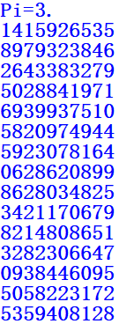
读取文件
使用read()函数一次性读取文件的全部内容：
使用print()函数将读取的文件内容打印出来：
Notes:
可以使用非常简洁的形式完成复杂的功能，大幅度提高代码的可读性

Slide 10

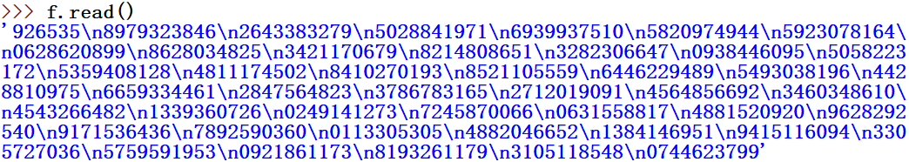
读取文件
读取10个字符
读取从文件当前指针出开始的全部内容
Notes:
可以使用非常简洁的形式完成复杂的功能，大幅度提高代码的可读性

Slide 11
关闭文件
使用close()函数关闭文件：
文件使用完毕后必须关闭，因为文件对象会占用操作系统的资源，并且操作系统同一时间能打开的文件数量是有限的。
在文件读取的过程中，一旦程序抛出IOError错误，后面的close()函数将不会被调用。
Notes:
可以使用非常简洁的形式完成复杂的功能，大幅度提高代码的可读性

Slide 12
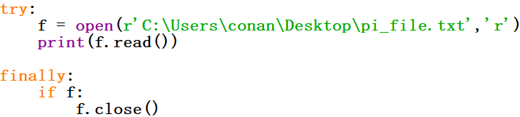
try…finally…结构
Notes:
可以使用非常简洁的形式完成复杂的功能，大幅度提高代码的可读性

Slide 13
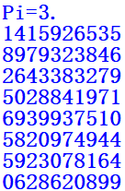
使用with语句读取文件
使用with语句可以很好地处理上下文环境产生地异常，会自动调用close函数：
Notes:
可以使用非常简洁的形式完成复杂的功能，大幅度提高代码的可读性

Slide 14
readlines函数
read()函数可以读取整个函数的内容，但是读取的内容将存储到一个字符串的变量中。
如果需要将读取的文件存储到一个列表里，可以使用readlines函数：
Notes:
可以使用非常简洁的形式完成复杂的功能，大幅度提高代码的可读性

Slide 15
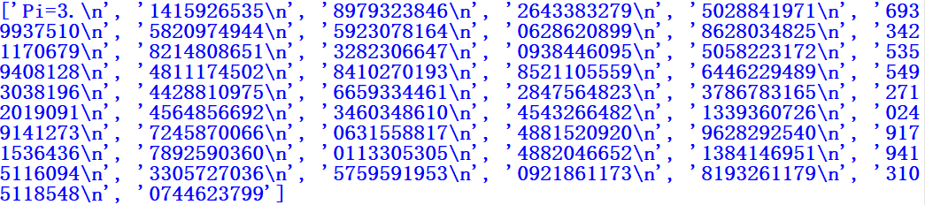
readlines函数
Notes:
可以使用非常简洁的形式完成复杂的功能，大幅度提高代码的可读性

Slide 16
readline函数
readline函数：可以实现每次读取文件的一行，通常也是将读取到的一行内容存储到一个字符串变量中。
Notes:
可以使用非常简洁的形式完成复杂的功能，大幅度提高代码的可读性

Slide 17
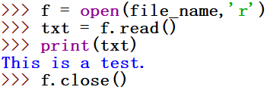
写入文件
标识符w和wb表示写文本文件和写二进制文件（rb表示要读二进制数据）。
Notes:
可以使用非常简洁的形式完成复杂的功能，大幅度提高代码的可读性

Slide 18
写入文件
如果要写入的文件不存在，那么open函数将自动创建文件。
如果文件已经存在，那么以写入模式写入文件时会先清空该文件。
Notes:
可以使用非常简洁的形式完成复杂的功能，大幅度提高代码的可读性

Slide 19

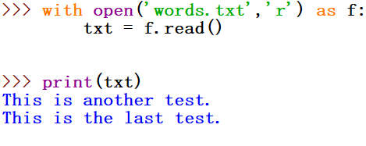
使用with写入文件
Notes:
可以使用非常简洁的形式完成复杂的功能，大幅度提高代码的可读性

Slide 20

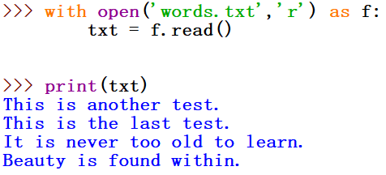
对文件添加内容
以追加模式’a’打开文件，此时写入的内容会追加到文件末尾，而不会覆盖原内容。
Notes:
可以使用非常简洁的形式完成复杂的功能，大幅度提高代码的可读性

Slide 21
文件的定位读写
文件的读写是按顺序逐行进行的。
在实际应用中，如果需要读取某个位置的数据，或向某个位置写入数据，就需要文件的读写位置，包括获取文件的当前位置，以及定位到文件的指定位置。
Notes:
可以使用非常简洁的形式完成复杂的功能，大幅度提高代码的可读性

Slide 22
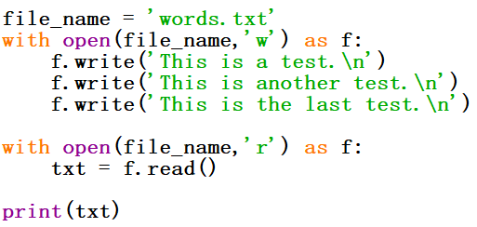

1）获取文件的当前读写位置：
文件的当前位置就是文件指针的位置。通过tell()方法可以返回文件的当前位置。

Slide 23


Slide 24
2）移动文件的当前位置：
文件在读写过程中，指针位置会自动移动。调用seek()方法可以手动移动指针位置。
file.seek(offset, [,whence])
offset是移动的偏移量，值为正数时，向文件尾方向移动文件指针，值为负数时，向文件头方向移动文件指针。
whence指定从何处开始移动，值为0时，从起始位置移动；值为1时，从当前位置移动；值为2时，从结束位置移动。

Slide 25






Slide 26
方法 | 功能说明
close() | 把缓冲区的内容写入文件，同时关闭文件，并释放文件对象
flush() | 把缓冲区的内容写入文件，但不关闭文件
read([size]) | 从文本文件中读取size个或字符（Python 3.x）的内容作为结果返回，或从二进制文件中读取指定数量的字节并返回，如果省略size则表示读取所有内容
readable() | 测试当前文件是否可读
readline() | 从文本文件中读取一行内容作为结果返回
readlines() | 把文本文件中的每行文本作为一个字符串存入列表中，返回该列表，对于大文件会占用较多内存，不建议使用
tell() | 返回文件指针的当前位置
Notes:
可以使用非常简洁的形式完成复杂的功能，大幅度提高代码的可读性

Slide 27
方法 | 功能说明
truncate([size]) | 删除从当前指针位置到文件末尾的内容。如果指定了size，则不论指针在什么位置都只留下前size个字节，其余的一律删除
write(s) | 把字符串s的内容写入文件
writable() | 测试当前文件是否可写
writelines(s) | 把字符串列表写入文本文件，不添加换行符
seek(offset[, whence]) | 把文件指针移动到新的位置，offset表示相对于whence的位置。whence为0表示从文件头开始计算，1表示从当前位置开始计算，2表示从文件尾开始计算，默认为0
seekable() | 测试当前文件是否支持随机访问，如果文件不支持随机访问，则调用方法seek()、tell()和truncate()时会抛出异常
Notes:
可以使用非常简洁的形式完成复杂的功能，大幅度提高代码的可读性

Slide 28
pickle模块
如果直接用文本文件格式或二进制文件格式存储Python中的各种对象，通常需要进行繁琐的转换，用户可以使用Python的标准模块pickle处理文件中对象的读和写。
用文件存储程序中的对象称为对象的序列化。是Python语言的一个标准模块，可以实现Python基本的数据序列化和反序列化。
Notes:
可以使用非常简洁的形式完成复杂的功能，大幅度提高代码的可读性

Slide 29
pickle模块
pickle模块dump()方法用于序列化操作，能够将程序中运行的对象信息保存到文件中，永久存储。
pickle模块load()方法用于反序列化操作，能够从文件中读取保存的对象。
Notes:
可以使用非常简洁的形式完成复杂的功能，大幅度提高代码的可读性

Slide 30
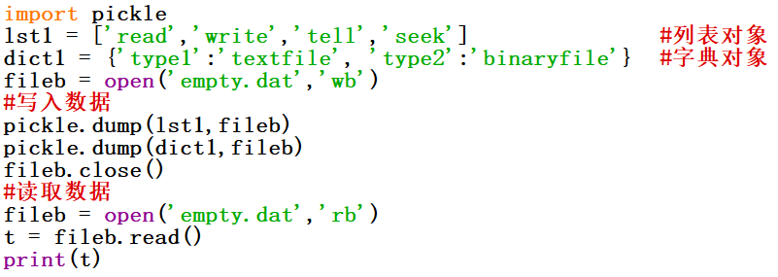


Slide 31



Slide 32
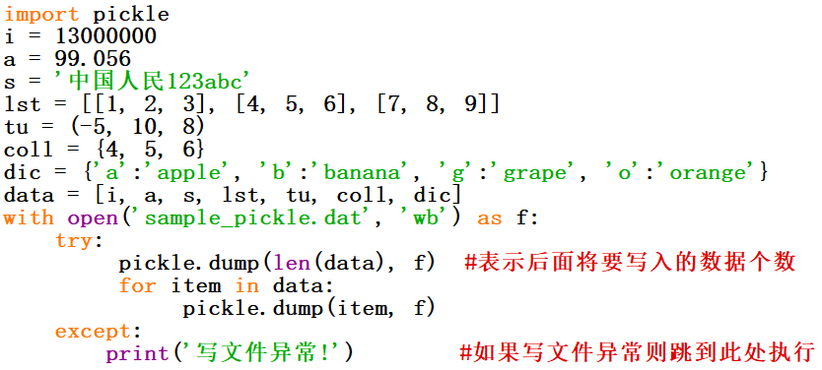
Notes:
可以使用非常简洁的形式完成复杂的功能，大幅度提高代码的可读性

Slide 33
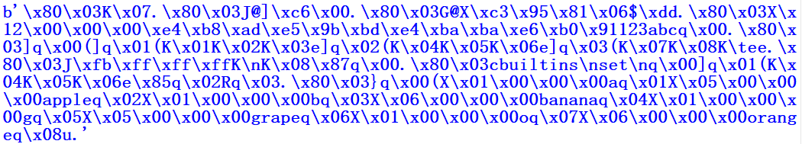
Notes:
可以使用非常简洁的形式完成复杂的功能，大幅度提高代码的可读性

Slide 34
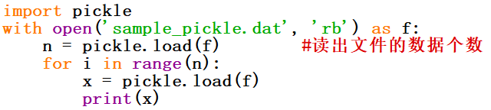
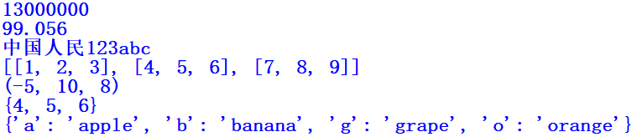
Notes:
可以使用非常简洁的形式完成复杂的功能，大幅度提高代码的可读性

Slide 35
文件和目录操作
文件读写操作主要是针对文件内容的操作。
如查看文件属性、复制和删除文件、创建和删除目录等都属于文件和目录的操作范畴。
os模块和os.path模块提供了大量的文件操作函数。
Notes:
可以使用非常简洁的形式完成复杂的功能，大幅度提高代码的可读性

Slide 36
os模块
os：Operating System操作系统
1. 查询操作系统
查询操作系统名称
查询文件路径的分隔符
查询当前系统使用的行终止符
Notes:
可以使用非常简洁的形式完成复杂的功能，大幅度提高代码的可读性

Slide 37
os模块
2. 查询工作路径
3. 查询指定目录下的文件
Notes:
可以使用非常简洁的形式完成复杂的功能，大幅度提高代码的可读性

Slide 38

os模块
4. 删除文件
5. 创建与删除目录
创建文件夹
删除文件夹
Notes:
可以使用非常简洁的形式完成复杂的功能，大幅度提高代码的可读性

Slide 39
os模块
方法 | 功能说明
os.getcwd() | 返回当前Python脚本工作的路径
os.listdir(path) | 返回path目录下的文件和目录列表
os.mkdir(path) | 创建目录，要求上级目录必须存在
os.rmdir(path) | 删除目录，目录中不能有文件或子文件夹
os.chdir(path) | 把path设为当前工作目录
os.rename(old, new) | 重命名文件或目录，可以实现文件的移动，若目标文件已存在则抛出异常，不能跨越磁盘或分区
os.remove(path) | 删除指定的文件，要求用户拥有删除文件的权限，并且文件没有只读或其他特殊属性
os.stat(path) | 返回文件的所有属性
Notes:
可以使用非常简洁的形式完成复杂的功能，大幅度提高代码的可读性

Slide 40
方法 | 功能说明
abspath(path) | 返回绝对路径
dirname(path) | 返回文件路径
exists(path) | 判断文件是否存在
getatime(filename) | 返回文件的最后访问时间
getctime(filename) | 返回文件的创建时间
getmtime(filename) | 返回文件的最后修改时间
getsize(filename) | 返回文件的大小
isabs(path) | 判断path是否为绝对路径
isdir(path) | 判断path是否为文件夹
isfile(path) | 判断path是否为文件
split(path) | 将path分割成目录和文件名，以元组形式返回
splitext(path) | 从路径中分隔文件的扩展名
splitdrive(path) | 从路径中分隔驱动器的名称
os.path模块
Notes:
可以使用非常简洁的形式完成复杂的功能，大幅度提高代码的可读性

Slide 41
os模块
>>> import os
>>> import os.path
>>> os.path.exists('test1.txt')
False
>>> os.rename(‘C:\\test1.txt’,‘D:\\test2.txt’) #此时‘C:\\test1.txt’不存在，出错信息
>>> os.rename(‘C:\\dfg.txt’,‘D:\\test2.txt’) #可以实现文件的改名和移动
>>> os.path.exists(‘C:\\dfg.txt')
False
>>> os.path.exists(‘D:\\dfg.txt')
False
>>> os.path.exists(‘D:\\test2.txt')
True
Notes:
可以使用非常简洁的形式完成复杂的功能，大幅度提高代码的可读性

Slide 42
os模块
>>> path='d:\\mypython_exp\\new_test.txt'
>>> os.path.dirname(path) #返回目录的路径
‘D:\\mypython_exp'
>>> os.path.split(path) #对路径进行分割，以元组形式返回
(‘D:\\mypython_exp', 'new_test.txt')
>>> os.path.splitdrive(path) #从路径中分割驱动器的名称
(‘D:', '\\mypython_exp\\new_test.txt')
>>> os.path.splitext(path) #从路径中分割文件的扩展名
(‘D:\\mypython_exp\\new_test', '.txt')
Notes:
可以使用非常简洁的形式完成复杂的功能，大幅度提高代码的可读性

Slide 43
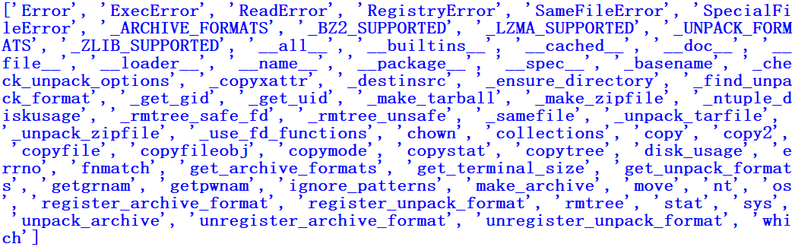
shutil模块
Notes:
可以使用非常简洁的形式完成复杂的功能，大幅度提高代码的可读性

Slide 44
shutil模块
使用该模块的copyfile()方法 复制文件
>>> import shutil
>>> shutil.copyfile('C:\\dir.txt', 'C:\\dir1.txt')
将C:\Python34\Dlls文件夹以及该文件夹中所有文件压缩至D:\a.zip文件
>>> shutil.make_archive('D:\\a', 'zip', 'C:\\Python34', 'Dlls')
将刚压缩得到的文件D:\a.zip解压缩至D:\a_unpack文件夹
>>> shutil.unpack_archive('D:\\a.zip', 'D:\\a_unpack')
删除刚刚解压缩得到的文件夹
>>> shutil.rmtree('D:\\a_unpack')
Notes:
可以使用非常简洁的形式完成复杂的功能，大幅度提高代码的可读性

Slide 45
shutil模块
删除指定文件
删除路径指定的文件夹
这个文件夹必须是空的，不能包含任何文件或子文件夹。
删除路径指定的文件夹，并且这个文件夹里的所有文件和子文件夹都会被删除。
Notes:
可以使用非常简洁的形式完成复杂的功能，大幅度提高代码的可读性

Slide 46
目录操作
os模块常用的目录操作函数：
函数名称 | 使用说明
mkdir(path[,mode=0777]) | 创建目录
makedirs(path1/path2…,mode=511) | 创建多级目录
rmdir(path) | 删除目录
removedirs(path1/path2…) | 删除多级目录
listdir(path) | 返回指定目录下所有文件信息
getcwd() | 返回当前工作目录
chdir(path) | 把path设为当前工作目录
walk(top,topdown=True,onrror=None) | 遍历目录树
Notes:
可以使用非常简洁的形式完成复杂的功能，大幅度提高代码的可读性

Slide 47
目录操作
>>> import os
>>> os.getcwd() #返回当前工作目录
'C:\\Python35'
>>> os.mkdir(os.getcwd()+'\\temp') #创建目录
>>> os.chdir(os.getcwd()+'\\temp') #改变当前工作目录
>>> os.getcwd()
'C:\\Python35\\temp'
>>> os.mkdir(os.getcwd()+‘\\test’) #创建目录
>>> os.listdir(‘.’) #返回指定目录下的文件和目录
['test']
>>> os.rmdir('test') #删除目录
>>> os.listdir('.')
[]
Notes:
可以使用非常简洁的形式完成复杂的功能，大幅度提高代码的可读性

